Slide 1


Tento materiál byl vytvořen v rámci projektu Operačního programu Vzdělávání pro konkurenceschopnost.
Projekt MŠMT ČR | EU PENÍZE ŠKOLÁM
Číslo projektu | CZ.1.07/1.4.00/21.2146
Název projektu školy | Inovace ve vzdělávání na naší škole ZŠ Studánka
Šablona III/2 | Inovace a zkvalitnění výuky prostřednictvím ICT
SADA č. XI
Identifikátor: VY_32_INOVACE_Sada XI _ Př , DUM č.10
Vzdělávací oblast: Člověk a příroda
Vzdělávací obor: Přírodopis
Název: Člověk a živiny
Autor: Ing. Andrea Hojková
Autorem materiálu a všech jeho částí, není-li uvedeno jinak, je Ing. Andrea Hojková

Slide 2
Název: Člověk a živiny
Autor: Ing. Andrea Hojková
Stručná anotace:
Prezentace je určená k výkladu učiva. Vysvětluje žákům pojem metabolismus a funkci základních i nezbytných živit pro člověka. Dále podává přehled nejznámějších vitamínů.
Metodické zhodnocení:
Prezentace byla odpilotována 10.4.2012 v 8.A. Časová dotace materiálu je 1 vyučovací hodina a je vhodný i pro žáky s SVP. Formu zápisu lze v prezentaci vyznačit změnou řezu písma.

Slide 3
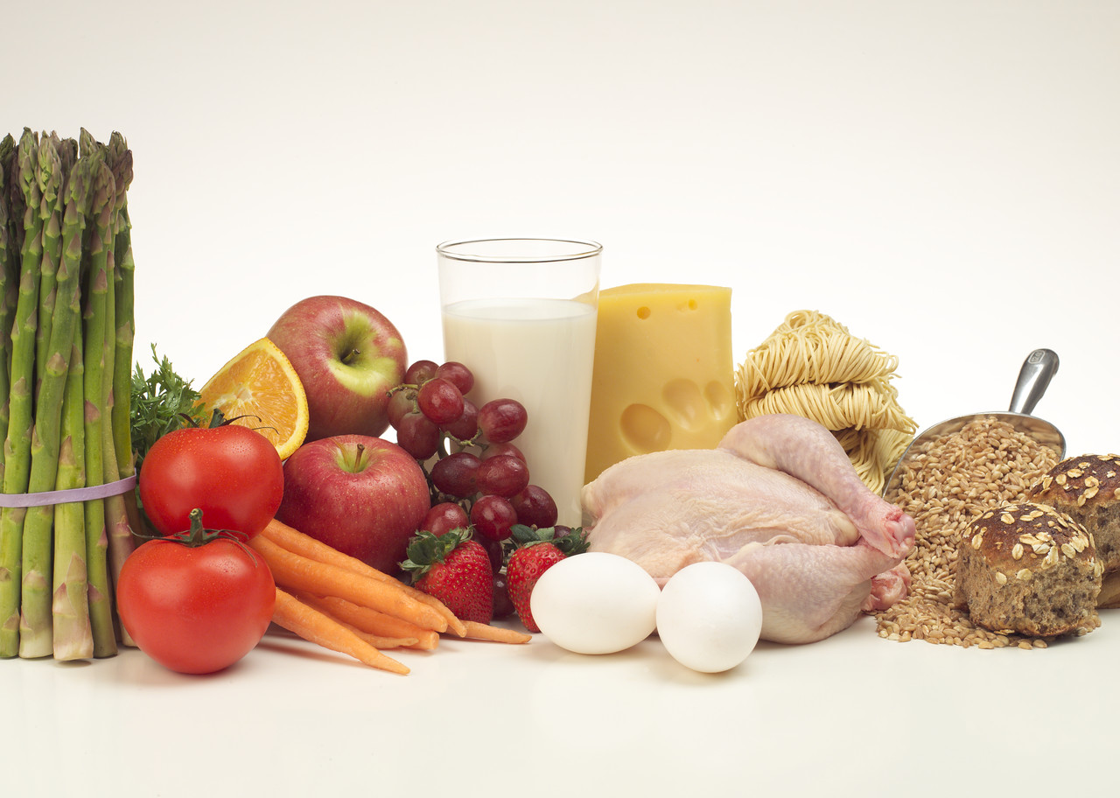
ČLOVĚK A ŽIVINY

Slide 4

OSNOVA
METABOLISMUS
ZÁKLADNÍ ŽIVINY
NEZBYTNÉ ŽIVINY
PŘEHLED NEJZNÁMĚJŠÍCH VITAMINŮ
OPAKOVÁNÍ

Slide 5
METABOLISMUS
METABOLISMUS = PŘEMĚNA CHEMICKÝCH LÁTEK V TĚLE
KATABOLISMUS = SLOŽITÉ LÁTKY SE ŠTĚPÍ NA JEDNODUCHÉ A UVOLŇUJE SE ENERGIE
ANABOLISMUS = Z JEDNODUŠŠÍCH LÁTEK SE TVOŘÍ SLOŽITĚJŠÍ A ENERGIE SE SPOTŘEBOVÁVÁ

Slide 6
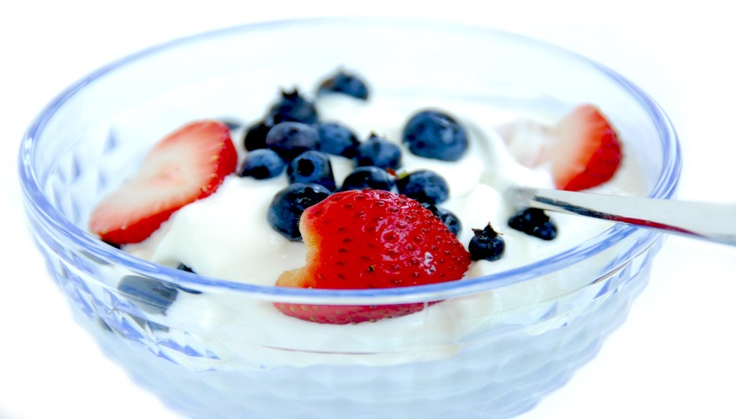
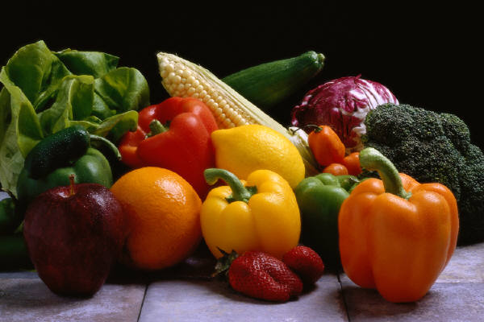
ZÁKLADNÍ ŽIVINY
CUKRY
TUKY
BÍLKOVINY
A NEZBYTNÉ JSOU TAKÉ:
VODA
MINERÁLNÍ LÁTKY
VITAMINY

Slide 7
CUKRY – HLAVNÍ ZDROJ ENERGIE
JEDNODUCHÉ – GLUKÓZA – VZNIKÁ ŠTĚPENÍM SLOŽITÝCH CUKRŮ A JE OBSAŽENA V KREVNÍ PLAZMĚ, PŘEBYTEČNÁ SE UKLÁDÁ V JÁTRECH A SVALOVÝCH BUŇKÁCH JAKO ZÁSOBNÍ LÁTKA GLYKOGEN
CELULÓZA – SOUČÁST NESTRAVITELNÉ VLÁKNINY (ZELENINA, OVOCE, OBILOVINY, LUŠTĚNINY)

Slide 8
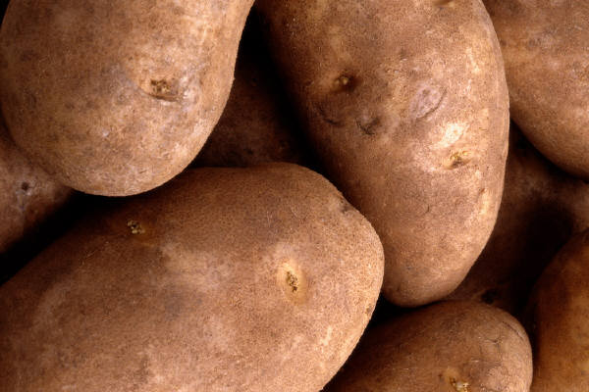
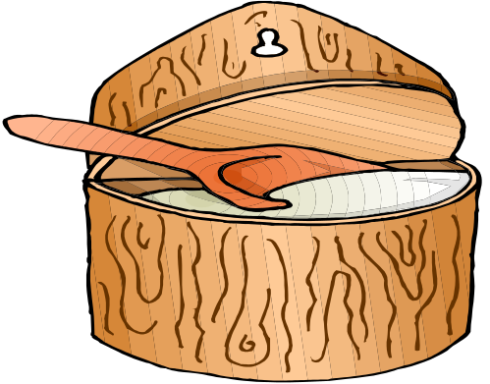
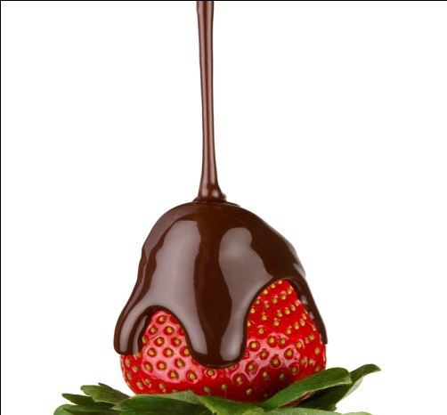
SLOŽENÉ – ŠKROB (MOUKA, RÝŽE, BRAMBORY)
- LAKTÓZA = MLÉČNÝ CUKR
- SACHARÓZA = ŘEPNÝ CUKR

Slide 9
TUKY – POHOTOVÉ A NEJVYDATNĚJŠÍ ZDROJE ENERGIE
- TEPELNÁ IZOLACE, MECHANICKÁ OCHRANA VNITŘNÍCH ORGÁNŮ
- DŮLEŽITÉ PRO ROZPUSTNOST VITAMINŮ
- ROSTLINNÉ – OLEJE
- ŽIVOČIŠNÉ – MÁSLO, SÁDLO, RYBÍ TUK
NADBYTEK – VZNIK SRDEČNÍCH CHOROB

Slide 10
BÍLKOVINY – ZÁKLADNÍ STAVEBNÍ LÁTKOU BUNĚK, RŮST ORGANISMU, OBNOVA TKÁNÍ, TVORBA ENZYMŮ A HORMONŮ V TĚLE
- ROSTLINNÉ – LUŠTĚNINY – SÓJA, HRÁCH, ČOČKA, FAZOLE
- ŽIVOČIŠNÉ – MASO, VEJCE, MLÉKO, MLÉČNÉ VÝROBKY – ZDROJ AMINOKYSELIN
NADBYTEK – UKLÁDÁNÍ TUKU

Slide 11


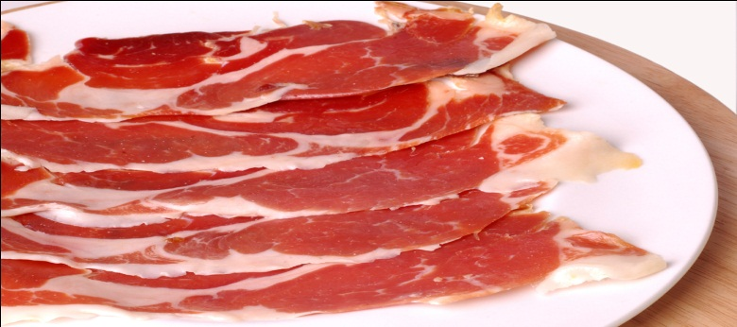
STRAVA BY MĚLA BÝT PESTRÁ A VYVÁŽENÁ
OPTIMÁLNÍ POMĚR ŽIVIN
CUKRY 60%
TUKY 25%
BÍLKOVINY 15%

Slide 12

NEZBYTNÉ ŽIVINY
VODA – NEZBYTNÁ SOUČÁST TĚLA
- ROZPOUŠTĚDLO
- CHEMICKÉ PROCESY V TĚLE
- TRANSPORT LÁTEK
- TERMOREGULACE

Slide 13
MINERÁLNÍ LÁTKY – POTŘEBNÉ PRO RŮST, TĚLESNOU I DUŠEVNÍ POHODU
- STAVBA KOSTÍ, ZUBŮ, SOUČÁST KRVE, OVLIVŇUJÍ ČINNOST SVALŮ, NERVŮ, ROVNOVÁHU VODY A IONTŮ V TĚLE
- DŮLEŽITÉ SOLI – Na, K, Ca, Mg, P, Fe, I
- ZDROJE – ZELENINA, OVOCE, MLÉKO, RYBY, CELOZRNNÉ OBILNINY, KUCHYŇSKÁ SŮL, MINERÁLNÍ VODY

Slide 14
VITAMINY – NEZBYTNÉ PRO LIDSKÉ TĚLO
- NEUMÍME JE SAMI VYTVOŘIT – PŘÍJEM Z POTRAVY – VÍCE V OBDOBÍ RŮSTU, BĚHEM NEMOCI, TĚHOTENSTVÍ, KUŘÁCI
- ÚČASTNÍ SE CHEMICKÝCH REAKCÍ V TĚLE
- ROZPUSTNÉ V TUCÍCH A, D, E, K
- ROZPUSTNÉ VE VODĚ B, C
ZDROJE – OVOCE, ZELENINA, OBILNINY, MASO, VEJCE, MLÉKO

Slide 15
NEJZNÁMĚJŠÍ VITAMINY
ROZPUSTNÉ V TUCÍCH
VITAMIN | ZDROJE | VÝZNAM | NEDOSTATEK
A | MRKEV, RAJČE, SALÁT, ŠPENÁT, MLÉKO, VAJEČNÝ ŽLOUTEK | SPRÁVNÁ FCE SLIZNIC A SÍTNICE | ŠEROSLEPOST, SUCHÁ KŮŽE A VLASY, SNÍŽENÁ ODOLNOST VŮČI INFEKCÍM
D | RYBÍ TUK, MÁSLO, VEJCE | SPRÁVNÝ RŮST A VÝVOJ KOSTÍ | KŘIVICE
E | OBILNÉ KLÍČKY, MLÉKO, VEJCE, LISTOVÁ ZELENINA | NORMÁLNÍ FCE POHLAVNÍCH ORGÁNŮ | PORUCHY TVORBY POHLAVNÍCH HORMONŮ
K | ZELENÉ ČÁSTI ROSTLIN, MIKROORGANISMY VE STŘEVECH | SPRÁVNÉ VLASTNOSTI KRVE | PORUCHY SRÁŽLIVOSTI KRVE

Slide 16
NEJZNÁMĚJŠÍ VITANIMY
ROZPUSTNÉ VE VODĚ
VITAMIN | ZDROJE | VÝZNAM | NEDOSTATEK
B₁ | KVASNICE, VNITŘNOSTI, OBILÍ, LUŠTĚNINY | METABOLISMUS (ENZYMY) | ÚNAVA, ZÁNĚTY NERVŮ, ÚBYTEK SVALOVÉ TKÁNĚ
B₂ | KVASNICE, OBILÍ, MLÉKO, VEJCE | METABOLISMUS (ENZYMY) | POŠKOZENÍ SLIZNIC (BOLAVÉ ÚSTNÍ KOUTKY)
B₆ | KVASNICE, OBILÍ, MASO, MLÉKO, LUŠTĚNINY | METABOLISMUS AMINOKYSELIN | ZÁNĚTY KŮŽE, PORUCHY KRVETVORBY
B₁₂ | VNITŘNOSTI, MASO | METABOLISMUS, KRVETVORBA | ZÁNĚTY SLIZNIC, PORUCHY KRVETVORBY
C | ZELENINA A OVOCE (CITRUSOCÉ PLODY, ŠÍPKY, ČERNÝ RYBÍZ, PAPRIKY, BRAMBORY) | ODOLNOST PROTI NACHLAZENÍ, TVORBA KOLAGENU, PROTI KRVÁCENÍ SLIZNIC | ÚNAVA, SNÍŽENÁ OBRANYSCHOPNOST, KRVÁCENÍ DÁSNÍ, KURDĚJĚ

Slide 17
OPAKOVÁNÍ
1) VYSVĚTLETE POJEM METABOLISMUS.
2) JAKÝ VÝZNAM MÁ VLÁKNINA V POTRAVĚ?
3) K ČEMU PŘISPÍVÁ NADBYTEK TUKŮ V POTRAVĚ?
4) KDO JE TO VEGAN? KTERÉ PROBLÉMY MOHOU NASTAT PŘI TOMTO ZPŮSOBU STRAVOVÁNÍ?

Slide 18
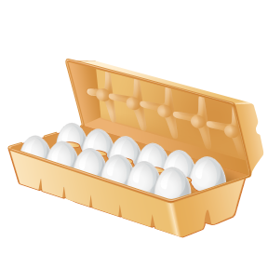





ROZTŘIĎ NA ZDROJE ŽIVIN!

Slide 19
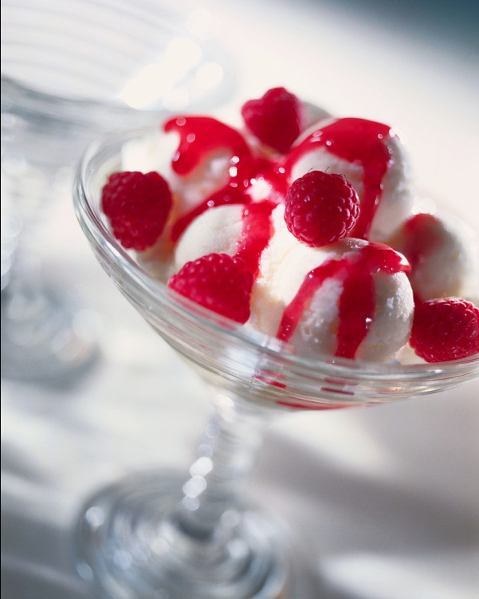


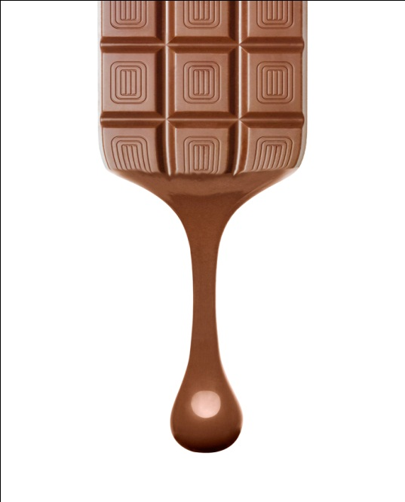


ROZTŘIĎ NA ZDROJE ŽIVIN!

Slide 20
6) NEJPOHOTOVĚJŠÍM ZDROJEM ENERGIE PRO ORGANISMUS JE:
A) VITAMINY C) GLUKÓZA
B) TUKY D) BÍLKOVINY
7) JAKÝ VÝZNAM MÁ GLYKOGEN A VLÁKNINA?
8) PŘI NEDOSTATKU JAKÉHO VITAMINU VZNIKAJÍ TYTO PORUCHY ?
A) KURDĚJE
B) ŠEROSLEPOST
C) KŘIVICE
D) PORUCHY SRÁŽLIVOSTI KRVE

Slide 21
9) NAJDI NÁZVY DŮLEŽITÝCH ŽIVIN V POTRAVĚ.
A) KOBEREC U KRBU MÁ HEZKÝ VZOR
B) ROBERT UKROJIL PLÁTEK CHLEBA
C) NĚKTERÝM ROSTLINÁM STAČÍ MALÝ OSVIT A MINIMÁLNÍ ZÁLIVKA
10) PRO KTERÉ ORGÁNY JSOU NEZBYTNÉ
UVEDENÉ VITAMINY
A) OČI, KOSTI, NERVY, POHLAVNÍ ORGÁNY
B) A, D, E, B₁

Slide 22
ŘEŠENÍ
PŘEMĚNA LÁTEK V TĚLE
ČINNOST STŘEV
VZNIK SRDEČNÍCH CHOROB
BEZMASÁ STRAVA – SYROVÁ- NEDOSTATEK ŽIVIN – VITAMINU – CHUDOKREVNOST
BÍLKOVINY, TUKY, CUKRY
GLUKÓZA

Slide 23
7) ZÁSOBNÍ LÁTKA V JÁTRECH A SVALECH, ČINNOST STŘEV
8) KURDĚJE – NEDOSTATEK C, ŠEROSLEPOST – A,
KŘIVICE – D, SRÁŽLIVOST KRVE – K
9) A) CUKR B) TUK C) VITAMIN
10) OČI – A, KOSTI – D, NERVY – B₁, POHLAVNÍ ORGÁNY - E

Slide 24
POUŽITÁ LITERATURA
VANĚČKOVÁ, I. a kol. Přírodopis 8 učebnice pro základní školy a víceletá gymnázia. 1. vyd. Plzeň : Nakladatelství Fraus, 2006. ISBN 80-7238-428-7. s. 81- 83.
Obrázky poskytl Microsoft klipart

